Slide 1


Slide 2
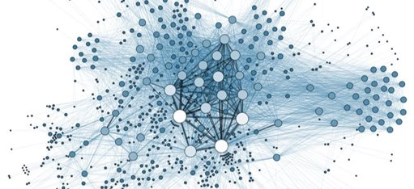
Algoritmos do Caminho Mínimo

Slide 3
Num grafo ponderado deseja-se achar o menor caminho entre dois nós.
Tenenbaum (1995, p. 678) ​

Slide 4
Introdução​
Matriz de pesos
Algoritmo de Dijkstra​

Slide 5
Introdução
Problema do caminho mínimo

Slide 6
O menor caminho é definido como um caminho de 𝑠 até 𝑡, de modo que a soma dos pesos dos arcos do caminho seja​ minimizada.​
Determinar o mais curto (com menor peso) em um dígrafo com pesos nas arestas a partir de um vértice de origem informado.​
Os pesos das arestas devem ser maiores ou iguais a zero.​
Se todos os pesos forem positivos, o algoritmo determinará o menor caminho de 𝑠 até 𝑡.​

Slide 7
Matriz de Pesos
Algoritmo de caminhos mínimos

Slide 8
Uma variável armazena o maior inteiro possível​.
distancia[𝑖] guarda o custo do menor caminho conhecido até o momento de 𝑠 até 𝑖.​
Inicialmente, distancia[𝑠] = 0 e distancia[𝑖] = infinity para todo 𝑖 != 𝑠.​
Um conjunto com todos os nós cuja distância mínima a partir de 𝑠 é conhecida — ou seja, é permanente e não mudará.​

Slide 9
Se um nó 𝑖 for um membro do conjunto, distancia[𝑖] será a menor distância de 𝑠 até 𝑖. ​
No início, o único membro do conjunto é 𝑠. ​
Assim que 𝑡 se tornar um membro do conjunto, distancia[𝑡] será conhecida como a menor distância de 𝑠 até 𝑡, e o algoritmo terminará.​

Slide 10
Algoritmo de Dijkstra
Exemplo

Slide 11
Uma empresa de delivery de comida solicitou uma aplicação onde o entregador recebe uma solicitação de entrega para realizar. A localização atual do motorista é representada a seguir pelo vértice número 1 (um) e o local de entrega está no vértice de número 5 (cinco).

Slide 12
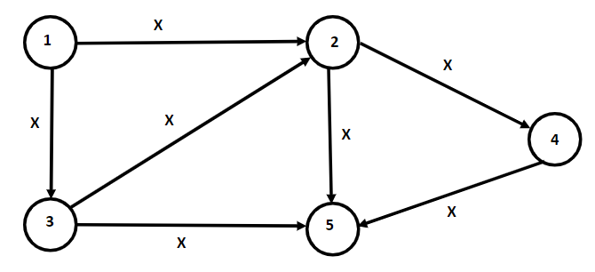
O grafo acima exibe todas as rotas para alcançar o local de entrega a partir do ponto de partida, que é o restaurante. O destino da corrida é o vértice indicado pelo número 5 (cinco). As possíveis rotas são representadas pelos demais vértices que vão de 1 (um), que é a origem, a 4 (quatro).

Slide 13
Desenvolva um algoritmo que ajude o entregador escolher a melhor decisão de rota.
O entregador quer uma estimativa de qual é a melhor rota até o destino da corrida.
Foi feito um levantamento histórico do consumo médio das entregas passando por cada ponto de origem até o destino final.
Na figura do grafo, os vértices 1, 2, 3, 4 e 5 representam, respectivamente as rotas em que o entregador deve passar para chegar ao destino.
O trajeto é representado pelas arestas que liga (1 a 2), (1 a 3), (2 a 4), (2 a 5), e assim por diante.
O consumo médio (peso) entre cada conexão está representado por X.

Slide 14
Desenvolva um programa para resolver o problema e informe o caminho de menor custo saindo de 1 (que é o ponto de partida da corrida) e chegando em 5 (que é o destino da corrida).
O programa deve indicar as rotas que poderão ser utilizadas pelo motorista e o seu respectivo peso.
Apresente na tela todos as rotas com os seus respectivos pesos.

Slide 15
https://replit.com/@ERINALDOSANCHES/dijkstra#main.c

Slide 16
Ascencio, A. F. G. Estrutura de dados: algoritmos, análise da complexidade e implementações em Java e C/C++. São Paulo: Pearson Prentice Hall, 2010.​
Tenenbaum, A. M. Estruturas de dados usando C. São Paulo: MAKRON Books, 1995.​
Deitel, P.; Deitel, H. Java: Como programar. São Paulo: Pearson Education do Brasil, 2017.​

Slide 17


Slide 18


